Slide 1


ORMAN ve SU İŞLERİ BAKANLIĞI
SU YÖNETİMİ GENEL MÜDÜRLÜĞÜ
BAZI ÜLKELERDE YERALTI SUYU KÜTLELERİ İÇİN KORUMA ALANI YAKLAŞIMI VE TÜRKİYE İÇİN UYGULANABİLİRLİĞİ
ERŞANS KOÇ
Uzman Yardımcısı
Tez Danışmanı: Prof. Dr. Mehmet EKMEKÇİ
16 Temmuz 2014

Slide 2
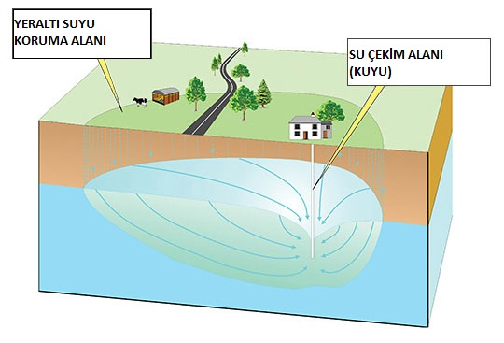
TEZİN AMACI
Koruma alanı kavramı sadece yüzey suları için geçerli bir kavram değildir. Özellikle gelişmiş birçok ülkede içme suyu temin amaçlı yeraltı suları yüzey sularından daha fazla kullanılmaktadır. Ülkemizde de içme suyu amacıyla kullanılan yeraltı sularının korunmasına yönelik mevcut koruma alanı kavramının irdelenmesi ve yurt dışı uygulamaları ile kıyaslanması ihtiyacı ortaya çıkmaktadır.
Notes:
Özel Planlamalar
İngiltere ve Almanya örnekleri
Ülkemizdeki yeni yasal düzenlemeler

Slide 3
Tezin İçeriği ve Hazırlaması
1
AB Mevzuatında YAS Koruma Alanların yeri?
2
Yurt Dışı Uygulama Örneklerinde YAS koruma Alanları nasıl belirleniyor?
3
Ülkemizdeki Mevcut Durum Nedir? (Kurumlarla görüşmeler ve Yasal mevzuatları inceleme)
Sonuç
Neredeyiz? Nerede olmalıyız?

Slide 4
Yeraltı Suyunun Önemi
Kullanılabilir suyun %95’inden fazlası yer altı suyudur!
Avrupa’da su kaynaklarının %65’i yeraltı suyundan gelmektedir.
Ülkemizde16,4 milyar m³ "Emniyetli Yeraltı suyu İşletme Rezervi" tespit edilmiştir.

Slide 5
AB Mevzuatında Yas Koruma Alanları
SÇD “iyi su durumunu” hedeflemektedir.
Yeraltı suyu düşünüldüğünde;
Yeraltı suyu kütlelerinin (miktar ve kimyasal) açıdan iyi su durumuna ulaşmasını hedefler.
İyi yeraltı suyu durumuna ulaşmak için bütün yeraltı suyu kütlelerini korur, iyileştirir ve eski haline getirir.
Yeraltı suyu koruma alanları tanımlar.

Slide 6
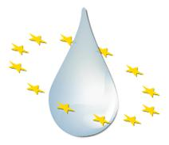
SÇD’ ye Göre Yas Koruma Alanları
SÇD Madde 6'ya göre Üye Devletlerin korunan bölgeler için kayıt oluşturmaları gereklidir ve bu kayıtları NHYP’lere bildirmelidir. YAS koruma alanları için de bu durum geçerlidir.
Madde 7’de ise İSKA’lar 10m³/gün’den daha fazla çekim yapılan veya 50’den fazla insana temin edilen ve gelecekte bu amaç için kullanılacak su kütleleri olarak tanımlanmaktadır.
Bununla birlikte koruma alanlarının belirlenmesi Üye Devletlerinin takdirine bırakılmıştır.
Notes:
Koruma önlemlerinin tüm su kütlesinde eşit olacağı anlamına gelmez!

Slide 7
AB Mevzuatında Yas Koruma Alanları
Üye Devletler YAS koruma alanlarının sınırlarını
nasıl belirlemelidir?
Akiferin hidrojeolojik özellikleri
Su çekme işleminin boyutu
Kirletici kaynağının türü
Seyahat Zamanı Kavramı
Akifer Hassasiyeti

Slide 8
Yurt Dışı Uygulamaları
Gelişmiş ülkelerde 3 veya 4 farklı YAS koruma alanı mevcuttur.
Mutlak Koruma Alanı
Genellikle kaynağa gelebilecek hızlı bir kirlilik girişini engellemek için kaynak alanına bitişik olan koruma alanı
Birincil Koruma Alanı(İç)
Patojenlerin kabul edilebilir bir seviyeye düşürülmesi için gerekli olan zamana dayalı bir alan. Genelde 50 günlük bir akış mesafesi olarak kabul görür.
İkincil Koruma Alanı(Dış)
Kalıcı kirleticiler için iyileştirici müdahaleyi tanımlamak ve uygulamak için gerekli zamana dayalı alan. 10 yıllık bir akış mesafesi ya da havza sınırı seçilmektedir.

Slide 9
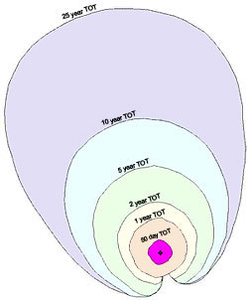
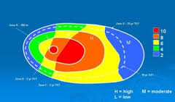
Yurt Dışı Uygulamaları
KORUMA ALANI BELİRLEME YAKLAŞIMLARI
Yeraltısuyu Kütlesi/Akifer Bazlı Koruma
Kuyubaşı/Kaynak Koruma

Slide 10
Yurt Dışı Uygulamaları
Kaynak Koruma için Bilinmesi Gereken Kavramlar
Etki Alanı:
Çekim esnasında su tablasındaki ölçülebilen
düşümün oluşturduğu dağılma konisi
Toplama Alanı:
Suyun akışıyla ilgili olarak etkilenebilecek
tüm alan
Hidrolik Kapma Zonu:
Çekimden dolayı oluşan 3 boyutlu hacimsel
yeraltı suyu etki mesafesi

Slide 11
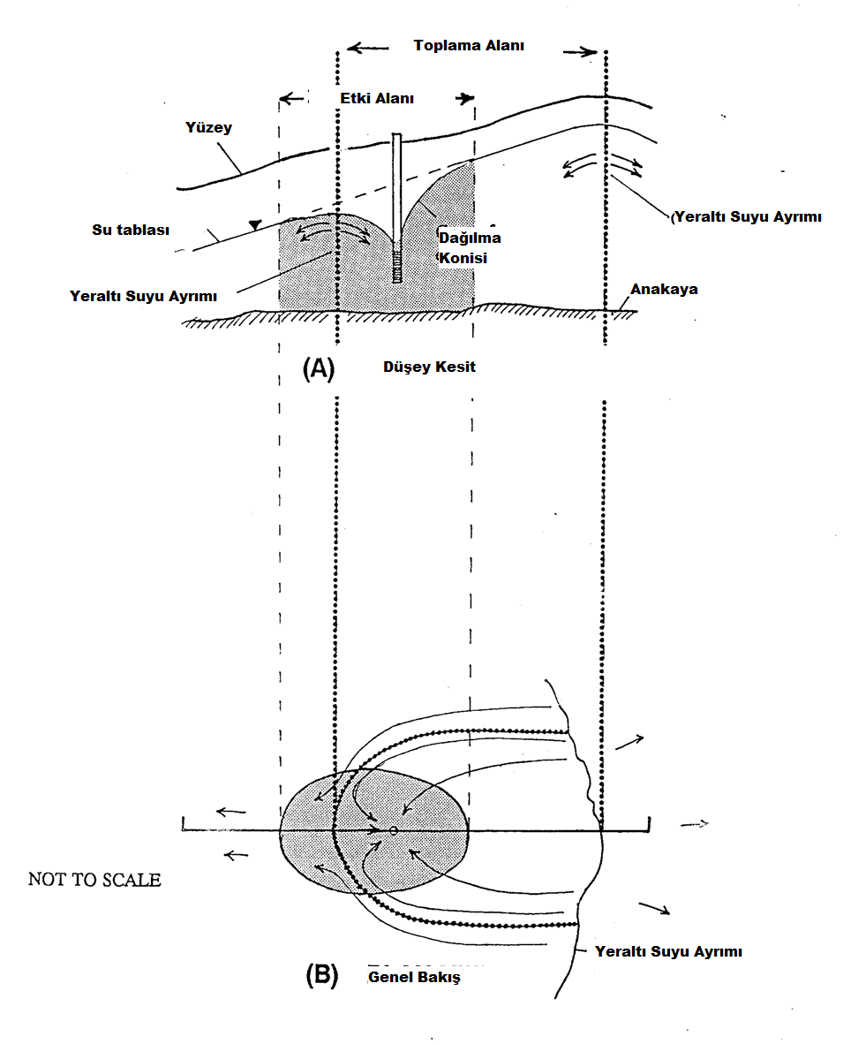
Yurt Dışı Uygulamaları
Etki Alanı ve Toplama Alanı Farkı

Slide 12
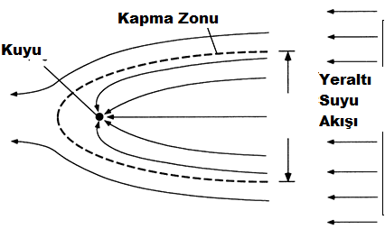
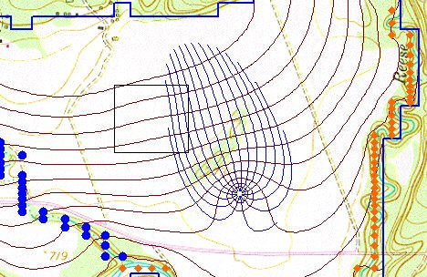
Yurt Dışı Uygulamaları
Hidrolik Kapma Zonu

Slide 13
Yurt Dışı Uygulamaları
Akifer Bazlı Koruma
CBS üzerinde DRASTIC yöntem kullanılarak
hassasiyet/duyarlılık haritaları oluşturulur. Belli puanlamalar sonucu oluşturulan haritada katmanlar birleştirilir.
Parametre | Açılımı | Ağırlık Puanlaması
D | Su derinliği | 5
R | Beslenim | 4
A | Akifer Ortamı | 3
S | Toprak Bünyesi | 2
T | Toporafik eğim | 1
I | Vadoz Zon Etkisi | 5
C | Akiferin Hidrolik İletkenliği | 3

Slide 14
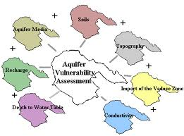
Hassasiyet Haritalaması

Slide 15
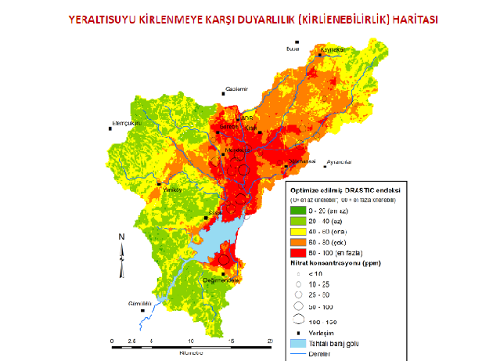
Tahtalı Barajı için Hassasiyet Haritalaması

Slide 16
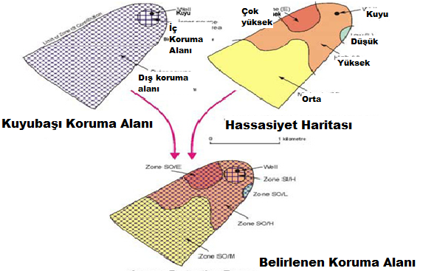
Hassasiyet ve Genel Yaklaşımların Birleştirilmesi

Slide 17
Farklı Ülkelerde Sabit Mesafe ve Seyahat Zamanı Yaklaşımları
ÜLKE | MUTLAK KORUMA(İÇ ZON) | BİRİNCİL KORUMA(ORTA ZON) | İKİNCİL KORUMA (DIŞ ZON)
(Seyahat Zamanı ve/veya Açısal Koruma Bandı)
Avustralya | 50 m | 10 yıl | Tüm Havza
Avusturya | <10 m | 60 gün | Tüm Havza
Danimarka | 10 m | 60 gün veya 300m | 10-20 yıl
Almanya | 10-20-30 m | 50 gün | Tüm Havza
Gana | 10-20 m | 50 gün | Tüm Havza
Endonezya | 10-15 m | 50 gün | Tüm Havza
İrlanda | 100 gün veya 300m | - | Tüm Havza - 1000 m
Umman | 365 gün | 10 yıl | Tüm Havza
İsviçre | 10m | Özel seçim | Orta zonun iki katı
İngiltere-Galler | 50 gün veya 50m | 400 gün | Tüm Havza
İtalya | 10 m | 180gün veya 200m | Tüm Havza

Slide 18
Hassasiyet Haritası ile Entegre Koruma Alanı Belirleyen Bazı Ülkeler
İngiltere’de Çevre Ajansı tarafından koruma
alanları akifer bazlı hassasiyet haritalamaları
kullanılarak belirlenmektedir. 2.000’in üzerinde alan için koruma
alanları belirlenmiştir.
Avustralya’da hassasiyet verilerinin yanında planların
önceliklendirilmesi çalışmaları da yapılmaktadır. Bu alanlarda
öncelikli koruma mevzuatı geçerlidir. Yasaya göre 3 farklı koruma
alanı ilan edilir.
Amerika’da Eyaletlerin çoğu hassasiyet değerlendirmesi
yapmakta ve ayrı ayrı sınıflandırmalar kullanmaktadır.
Notes:
İzleme Çalışmalarının önemi

Slide 19
Ülkemizdeki Mevzuat ve Uygulamalar
Mevzuatta Koruma Alanı Yaklaşımları
Su Kirliliği Kontrolü Yönetmeliği
50 metre mutlak koruma
Yer altı Sularının Kirlenmeye ve Bozunmaya Karşı Korunması Yönetmeliği
50 metre mutlak koruma
İçme Suyu Temin Edilen Akifer ve Kaynakların Koruma Alanlarının Belirlenmesi Hakkında Tebliğ
50 l/s üzerinde olan kaynaklara için mutlak, birincil ve ikincil altındakilere 50 metre mutlak koruma
Büyüklüğü idarece artırılabilir
Özel Planlama Esasları
Gerekli durumlarda ikinci bir koruma bandı oluşturulabilir
Koruma alanı büyüklüğü SYGM görüşü alınarak değiştirilebilir
Gerekli durumlarda ikinci koruma bandı oluşturulabilir
Özel Planlama Esasları
Hidrojeolojik ve su kalite özelliklerini belirleme, akiferin çeşitine, hidrolik iletkenliğe, poroziteye dayalı, jeolojik yapı, toporofyaya dayalı yaklaşımlar
Karstik akiferler için koruma alanı yaklaşımları

Slide 20
Yeraltı Sularının Kirlenmeye ve Bozunmaya Karşı Korunması Yönetmeliği Süreçler
YAS Kütlelerinin Belirlenmesi
YAS Kütleleri Karakterizasyonu
Risk Altında olan YAS Kütlelerinin Belirlenmesi
İzleme Çalışmaları
Miktar Konusunda İzlemenin Değerlendirilmesi
Eşik Değerlerin Belirlenmesi
Artan Kirlilik Eğiliminin Tespiti
İyileştirme için başlangıç
Önlemler Programı

Slide 21
İçme Suyu Temin Edilen Akifer ve Kaynakların Koruma Alanlarının Belirlenmesi Hakkında Tebliğ
Mutlak koruma alanı:
50 (elli) metreden daha yakın mesafede hiçbir yapıya ve faaliyete izin verilmez.
Birinci derece koruma alanı:
Beslenme alanı yüzeyinden akifere süzülen suyun yeraltı suyu işletme tesisine ulaşıncaya kadar 50 (elli) günde kat etmesi gereken yola eşit mesafenin sınırı ile mutlak koruma alanı sınırı arasında kalan bölgedir.
İkinci derece koruma alanı:
(1)birinci derece koruma alanının dış sınırından başlayarak kaynağın beslenme alanı sınırı, akiferin sınırı göz önüne alınarak belirlenir. İkinci derece koruma alanı en fazla yüzey suyu drenaj alanına kadar uzatılabilir. Yan havzadan beslenim olması durumunda ise, beslenimi sağlayan akifer koruma alanına dahil edilebilir.

Slide 22

İçme Suyu Temin Edilen Akifer ve Kaynakların Koruma Alanlarının Belirlenmesi Hakkında Tebliğ
İkinci derece koruma alanı:
(2)İkinci derece koruma alanı dış sınırı, yüzey suyu drenaj alanı ile belirlenemediği durumda, aşağıdaki formül kullanılır.
L=Kaynağın ikinci derece alan dış sınırına olan mesafesi; m
T=Akiferin iletimlilik (transmissibilite) katsayısı; m2/gün
Q=Yeraltı suyu işletme debisi; m3/gün
i=Hidrolik eğim; m/m
NOT:Bu formül Darcy yasasından gelmektedir. Fakat bu formül kapma zonu kalınlığını belirlemekte kullanılmakta olup, tebliğde bu alanda kullanılması hatalıdır!

Slide 23
DARCY YASASI
H1-H2
Darcy yasası:
Q = K*I*A
K = Q / A*I
Q=K*I*(L*b)
T=K*b
Q=T*I*L
(Düşey kesit alanı genişliği)
***Kesinlikle dikey bir uzunluk vermemektedir!
Q=debi, K=hidrolik iletkenlik, I=hidrolik eğim A=Dikey kesit alanı T=İletkenlik katsayısı
K
K
b
A=L*b
L

Slide 24
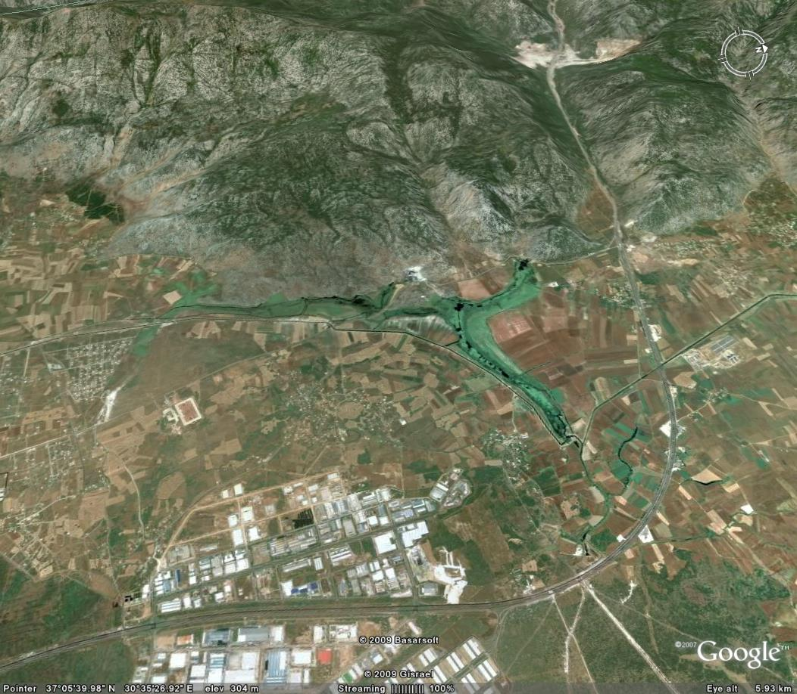
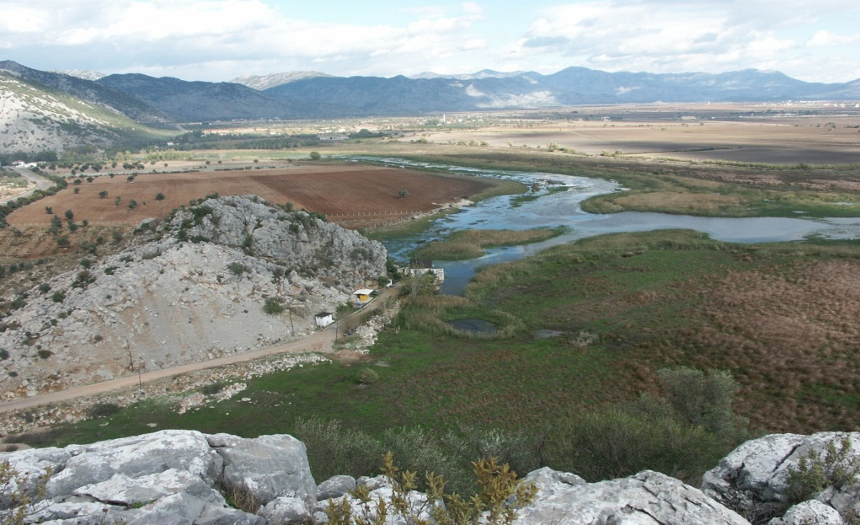
Türkiye’de Karstik Alanlar (Antalya Örneği)
Karstik alanlarda su akış hızı ve debiler çok yüksektir. Antalya Kentinin ihtiyacının %75’inin karşılandığı Duraliler su kaynakları (2,55 m³/s) ile beslenmektedir. Bucak ve Kestel’e düşen yağışlar, kireçtaşlarını aşarak 1.00 m³/s ve gelecekte 2.00 m³/s debiye ulaşacak Termessos kaynaklarını besleyen Kırkgözler’e ulaşmaktadır.

Slide 25
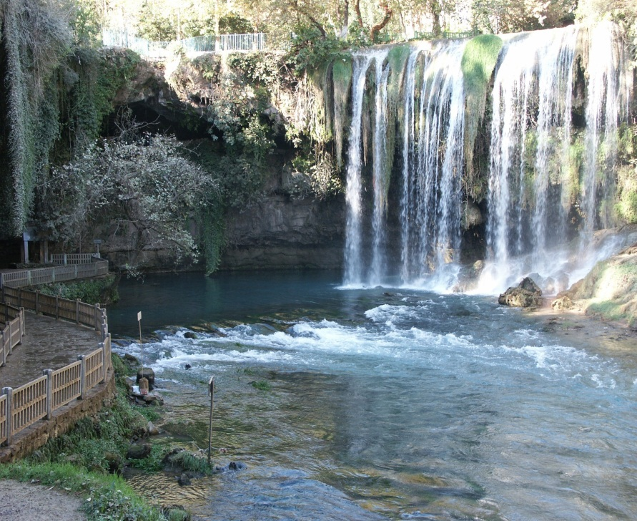
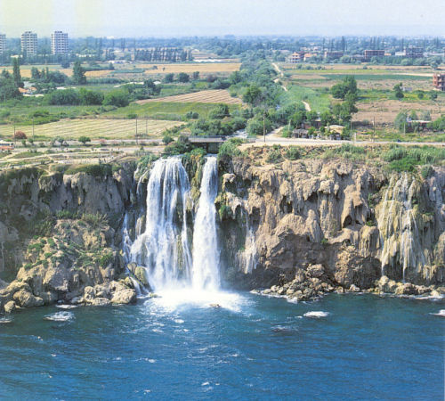
DÜDENLER
Karstik kireçtaşlarının %25’i düdenler vasıtasıyla beslenmektedir.
Düdenler taşkın önlemede de ciddi öneme sahiptirler.
Antalya’da sık sık görülebilen yağışlar 100mm/gün civarında olması durumunda 200 km²’lik üst traverten platosuna 20 milyon m³/gün’lük su düşecektir.

Slide 26
YAS Kütlelerinin Yüzeysel Sular ile Etkileşimi
300m
1.000m
2.000m
Havza Sınırı
İçme Suyu Amaçlı Yüzey Suları İçin Koruma Yaklaşımları
Ülkemizde içme suyu sağlayan göl/rezervuarların korunması SKKY “Su Kirliliği Kontrol Yönetmeliği” 17, 18, 19 ve 20. Maddelerine göre aşağıdaki gibi tanımlanmıştır;
Mutlak Koruma Alanı 0 - 300 m
Kısa Mesafeli koruma Alanı 300 - 1000m
Orta Mesafeli Koruma Alanı 1000 - 2000
Uzun Mesafeli Koruma Alanı 2000 - Havza Sınırı
*Bu koruma alanları bazı havzalardaki yer altı suyu etkileşimi düşünüldüğünde yetersiz kalmaktadır!

Slide 27
YAS Kütlelerinin Yüzeysel Sular ile Etkileşimi
SÇD Ek-5 (2.3.2) ile;
YAS kütlelerinin İlişki halinde bulunduğu yerüstü suları için 4. maddede yer alan çevresel hedeflerin gerçekleştirilmesinde başarısızlığa yada bu gibi kütlelerin ekolojik yada kimyasal kalitesinde önemli bir azalmaya veya doğrudan yer altı suyu kütlesine bağlı karasal eko sistemlerinde herhangi bir önemli hasara yol açmayacak halde olması istenmektedir.

Slide 28
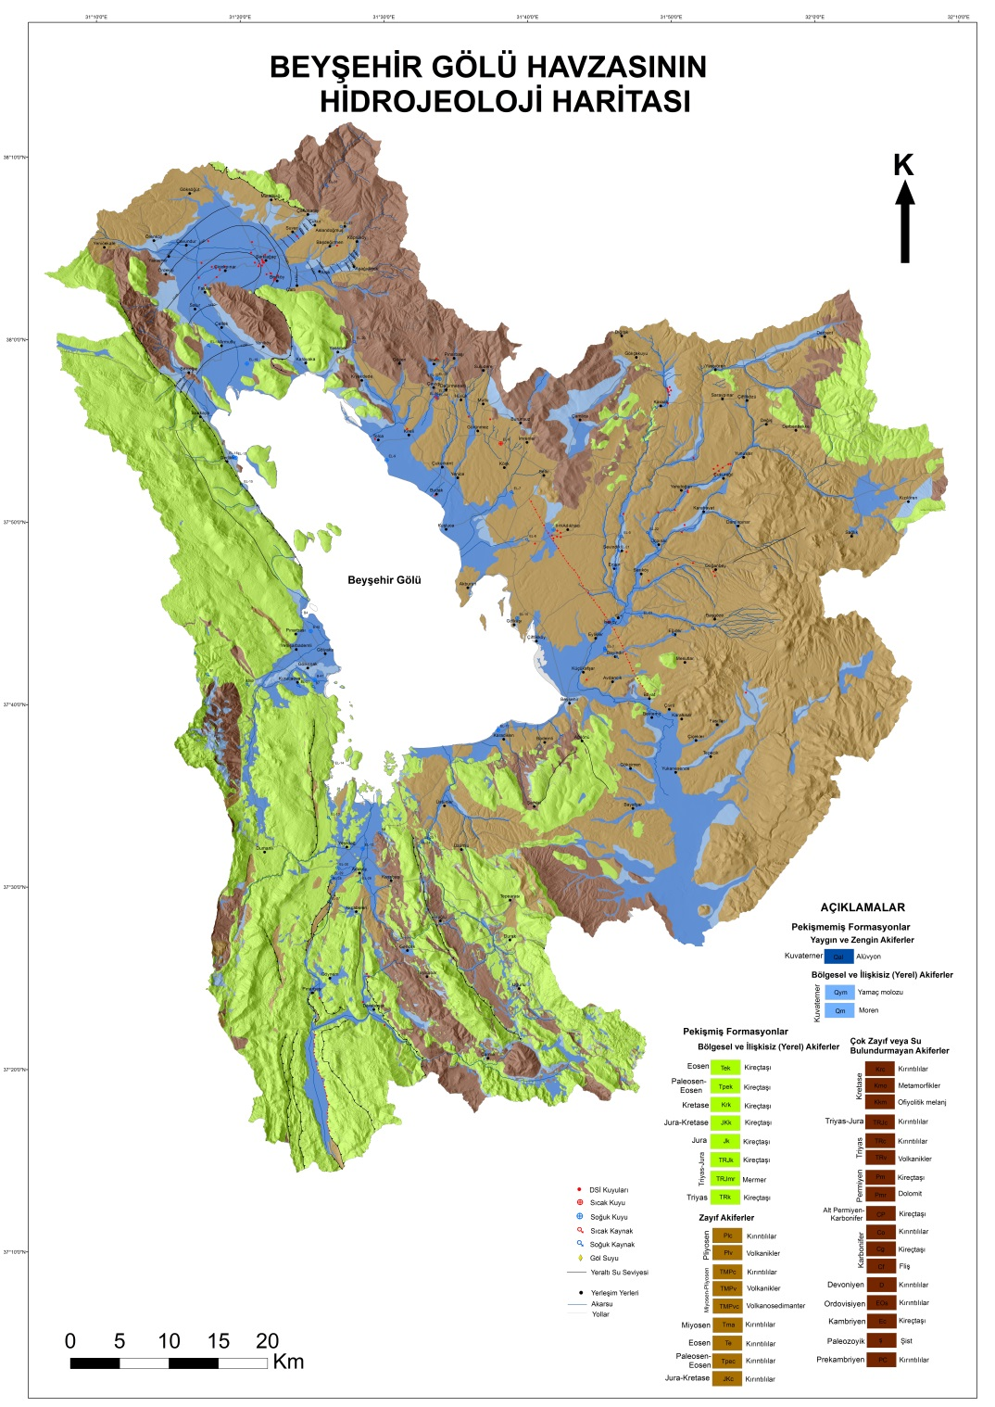
YAS Kütlelerinin Yüzeysel Sular ile Etkileşimi

Slide 29
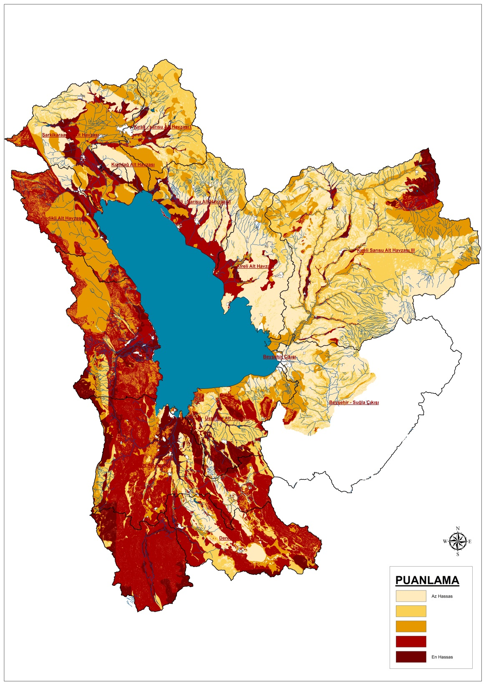
YAS Kütlelerinin Yüzeysel Sular ile Etkileşimi

Slide 30
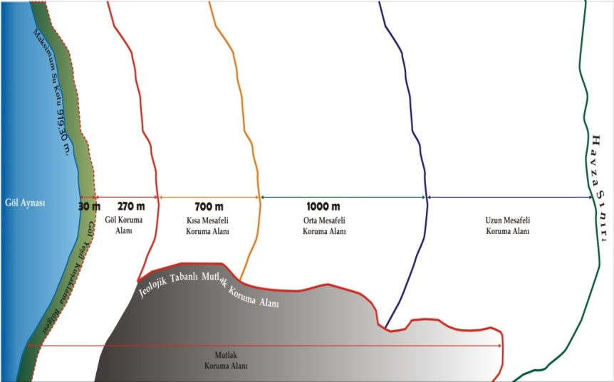
YAS Kütlelerinin Yüzeysel Sular ile Etkileşimi

Slide 31
Değerlendirme
GÜÇLÜ YÖNLER
ZAYIF YÖNLER
İçme Suyu Temin Edilen Kaynakların Koruma Alanlarının Belirlenmesi Hakkında Tebliğ’nin yayımlanması ile Akifer özelliklerini dikkate alan bir yaklaşım için adım atılmıştır.
Yeraltı sularının Kirlenmeye ve Bozunmaya Karşı Korunması Yönetmeliği ile uzun vadede koruma alanları oluşturmaya yönelik temel atılmıştır.
SYKK ve SYGM’nin çalışmaları geleceğe yönelik sağlıklı kararlar alınmasında önemli rol oynamaktadır.
Yeni mevzuata göre koruma alanlarının ilanı çok yeni olup, henüz mesafe alınmamıştır. Ve mevzuatta halen eksiklikler bulunmaktadır.
Türkiye YAS koruma alanları için diğer gelişmiş ülkelerin biraz gerisinde olup bu planlamalar için zamana ihtiyacı vardır.
SÇD’de belirtilen 50’den fazla kişiye içme suyu temin edilen her kaynak için koruma alanı oluşturulması henüz mümkün görülmemektedir.
Yeraltısularının yüzey suları ile etkileşim halinde olan sular olarak kabul görmesi anlayışına henüz yeni yeni geçilmektedir.
Notes:
Ülkemizde özellikle Orta Anadolu bölgesinde jeolojik şartlar sebebiyle yeraltı suyu kalitesinde bazı bozulmalar görülmektedir. Yeraltı suyundan fazla çekim gerçekleşmektedir. Kıyı kesimlerde aşırı çekim tuzluluğa da neden olmaktadır.
Genel kanı, uzaktaki kirliliğin suyu daha az etkileyeceği yönde olsa da bu her zaman doğru bir yaklaşım değildir.
Gelişmiş ülkelerin bir çoğunda DRASTİC metotta dayalı Hassasiyet Haritalandırmaları ile klasik koruam alanı yaklaşımları engtegre olarak yapılmaktadır.
Akiferin karakteristiğini bilmek ve akifer bazlı bir koruma alanı yaklaşımı benimsemek bizi daha doğru sonuca götürecektir.

Slide 32
Değerlendirme
FIRSATLAR
TEHTİDLER
Yeni yasa, mevzuata ve yeni koruma yaklaşımlara duyulan ihtiyaç
Özel Planlamalarla öncelikli korunması gerek alanlara müdahale edebilme olanağı
Yüzey ve yeraltı suyu etkileşimini ortaya koyan yaklaşımlarla yapılan son çalışmaların devam etmesi
Korunması gereken kaynağın fazla zamanın az olması
Korunan ya da korunması planlanan alanlarda yapılaşmanın ve sanayileşmenin önüne geçilememesi ve bu alanlarda koruma planlarının ve kısıtlamaların sağlıklı olmama ihtimali
Kurumsal ve yönetimsel yapılardaki çok başlılık

Slide 33
ARZ EDERİM
Erşans KOÇ ekoc@ormansu.gov.tr

